Slide 1
AI 최종 프로젝트 보고서
SW 3B 21660021 김승현

Slide 2
01
Linear Regression
REPORT
INDEX
02
Binary Classification
03
Multi-label Classification
04
Conclusion

Slide 3
01
02
Linear Regression
Binary Classification
Body Measurements Dataset
Gender Classification Dataset
03
04
Multi-label Classification
Conclusion
Music Genre Classification
각 모델 분석 결과 및 결론

Slide 4

Linear
선형 회귀 모델
PHASE 1
◎ Body Measurements Dataset
신체 정보를 바탕 Height(키) 예측
Inch 단위 사용
717 x 13 Metrics
종속변수 12개
Linear Regression Model
https://www.kaggle.com/saurabhshahane/body-measurements-dataset?select=Body+Measurements+_+original_CSV.csv

Slide 5
Step 1
STEP 1
Prepare input Data & Data Crunching
STEP 2
CSV 파일 분석
Anomaly 확인
결손 값 확인
종속 변수 확인
STEP 3
STEP 4

Slide 6
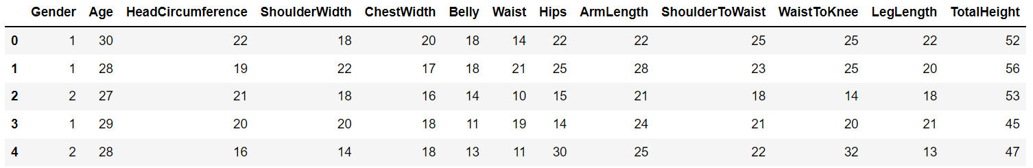
Step 1
▷ df.head
종속 변수(12)
Gender(성별), Age(나이), Head Circumferences(머리 둘레), Shoulder Width(어깨 너비),
Chest Width(가슴 둘레), Belly(복부 둘레), Waist(허리 둘레), Hips(엉덩이 둘레),
Arm Length(팔 길이), Shoulder To Waist(어깨-허리 거리),
Waist To Knee(허리-무릎 거리), Leg Length(다리 길이)
결과
Total Height(키)

Slide 7
Step 1
STEP 1 분석 결과
방법 : CSV 파일(717x13) 직접 확인
결손 값 없음
이상 값 없음
파일 이상 없음

Slide 8
Step 2
Data Preprocessing
STEP 1
필요 라이브러리 Import
Matplotlib, Seaborn 라이브러리 이용 인사이트 찾기
Heatmap, catplot 사용 상관 관계 분석
데이터 가공
데이터 정규화 및 스케일링
STEP 2
STEP 3
STEP 4

Slide 9
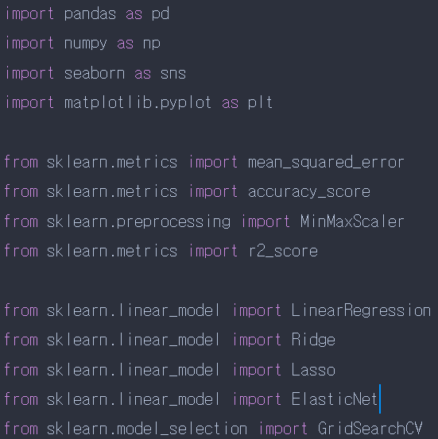
Step 2
▶ 라이브러리 Import
머신 러닝 기본 라이브러리
pandas, numpy, seaborn, matplotlib
데이터 전처리 및 성능 측정 라이브러리
선형 회귀 오차 측정 : mean_square_error
모델 정확도 측정 : accuracy_score
데이터 Scaling : MinMaxScaler
r2 점수 측정 : r2_score
선형 회귀 모델 및 교차검증 라이브러리
LinearRegression
Ridge
Lasso
ElasticNet
GridSearchCV

Slide 10
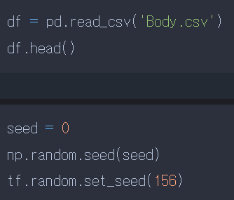
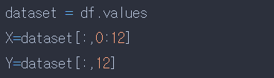
Step 2
▶ CSV 삽입 및 seed값 측정
CSV 삽입
동일 파일 경로 내의 ‘Body.csv’ 불러오기
Dataframe 형식으로 저장
Random Seed 설정
모델에 사용될 Seed 값 설정
임의의 값 156 할당
DataFrame 값 분할
X에 종속변수 저장
Y에 결과 값 저장

Slide 11
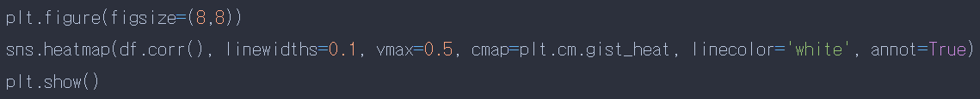
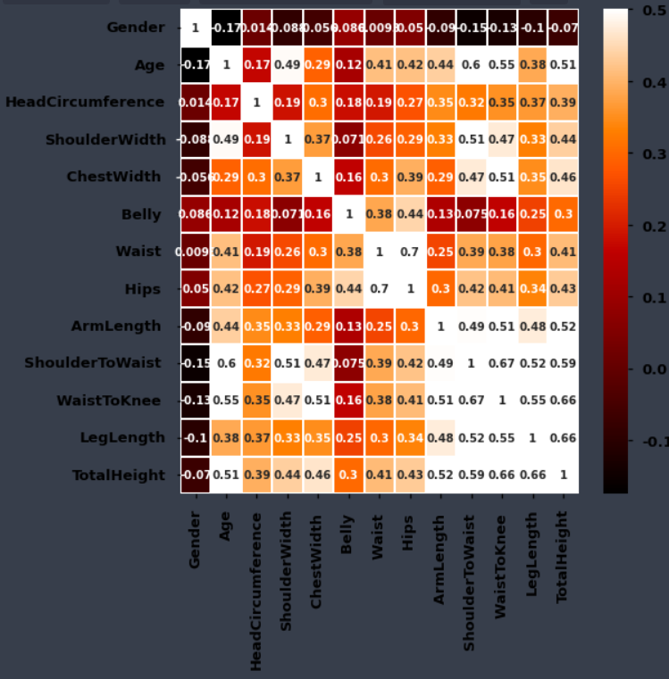
Step 2
▶ Heatmap 사용 인사이트 탐색
matplotlib heatmap 사용 상관관계 분석
상관 관계가 큰 변수
Arm Length
Shoulder To Waist
Waist To Knee
Leg Length
Total Height
상관 관계가 없는 변수
Age

Slide 12
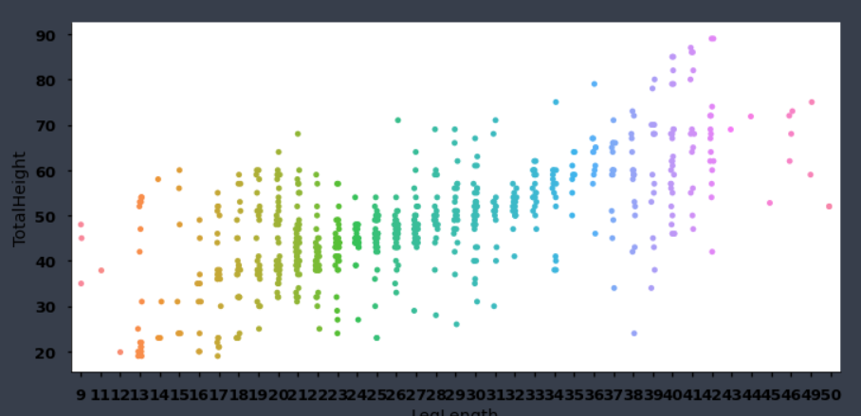
Step 2
▶ Catplot 사용 인사이트 탐색

Slide 13
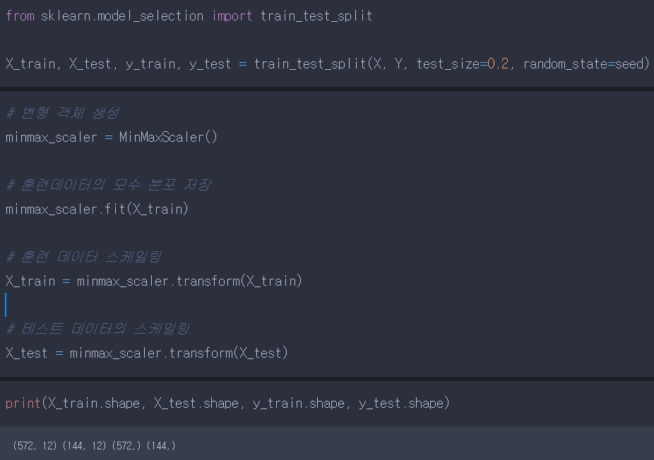
Step 2
▶ CSV 삽입 및 seed값 측정
train, test 값 분할
- Sklearn 라이브러리 사용 7:3 분할
데이터 스케일링
선형 회귀에 적합한 스케일링 MinMaxScaler 사용
모수 분포 측정 및 훈련, 테스트 스케일링
데이터 shape 확인
X_train.shape : 572 x 13
X_test.shape : 144 x 12
y_train.shape : 572
Yy_test.shape : 144

Slide 14
Step 2
STEP 2 분석 결과
상관관계 분석 결과 Age를 제외한 모든 변수가 의미 있음
별도의 데이터 전 처리 필요성 없음
HeatMap 분석 결과 대부분의 변수가 매우 밝은 색을 띔
Catplot 분석 결과 상관관계가 강한 변수는 결과와 선형 관계

Slide 15
Step 3
STEP 1
Model Selection & Training
STEP 2
선형 회귀 모델 선정
점수 함수 작성
MSE, RMSE 측정
STEP 3
STEP 4

Slide 16
Step 3
▶ 회귀 모델 선정
Type 1
일반 선형 회귀(Linear Regression)
정통 Ordinary Least Square 선형 회귀
예측 값과 실제 값의 RSS(Residual Sum of Squares)를 최소화 할 수 있도록 회귀 계수 최적화
규제(Regularization) 미적용
타 선형 모델과 비교되는 Parameters 없음

Slide 17
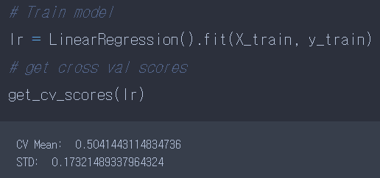
Step 3
▶ 일반 선형 회귀
Linear Model 생성
X_train, y_train 삽입 후 생성
Step2 에서 생성한 get_cv_scores 함수 동작
교차 검증 평균 : 0.50
교차 검증 표준 편차 : 0.17

Slide 18
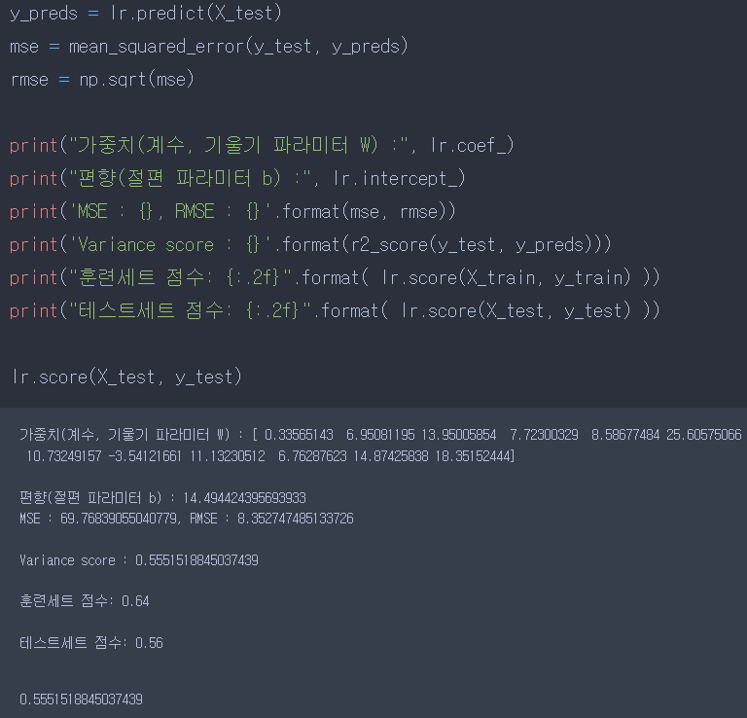
Step 3
▶ 일반 선형 회귀 모델 평가
일반 선형 모델 평가
lr.coef 사용 가중치
lr.intercept_사용 편향
MSE, RMSE
r2 점수
훈련세트 점수
테스트세트 점수
모델 점수

Slide 19
Step 3
▶ 회귀 모델 선정
Type 2
능형 회귀(Ridge Regression)
선형 회귀에 L2 규제 추가
L2 규제는 상대적으로 큰 회귀 계수 값의 예측 영향도를 감소시키기 위해 회귀 계수 값을 감소시킴
L2 규제(Regularization) 적용
추가 파라미터 [alpha(규제 강도), solver(회귀 계수 추정 최적화 방법)] 존재

Slide 20
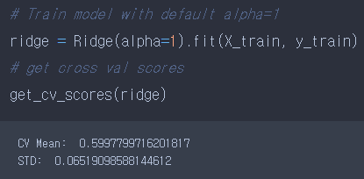
Step 3
▶ 능형 회귀
Ridge Model 생성
X_train, y_train 삽입 후 생성
Step2 에서 생성한 get_cv_scores 함수 동작
교차 검증 평균 : 0.59
교차 검증 표준 편차 : 0.65

Slide 21
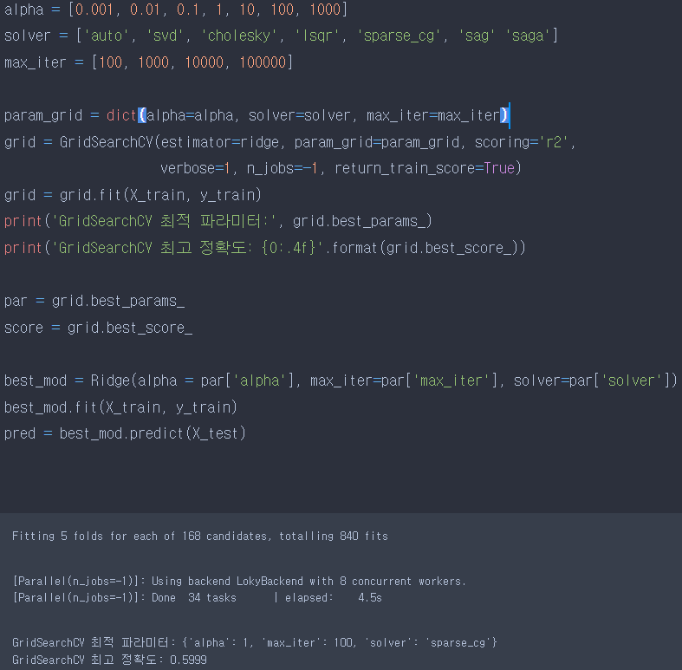
Step 3
▶ 능형 회귀 최적 파라미터 탐색
Grid Search
Alpha, solver, max_iter 파라미터 배열 생성
param_grid 변수에 dict 자료형으로 저장
Grid Search 수행
최적 파라미터, 최고 정확도 산정
모든 파라미터가 최적일때의 모델 생성
모델 학습

Slide 22
Step 3
▶ 능형 회귀 모델 평가
능형 모델 평가
lr.coef 사용 가중치
lr.intercept_사용 편향
MSE, RMSE
r2 점수
훈련세트 점수
테스트세트 점수
모델 점수

Slide 23
Step 3
▶ LASSO 모델 선정
Type 3
LASSO 회귀(Least Absolute Shrinkage and Selection Operator)
선형 회귀에 L1 규제를 적용한 방식
L1 규제는 예측 영향력이 작은 피처의 회귀 계수를 0으로 만들어 회귀 예측 시 피처 선택 회피
L1 규제(Regularization) 적용
추가 파라미터 [alpha(규제 강도), warm_start(재적합시 초기값 사용 여부)] 존재

Slide 24
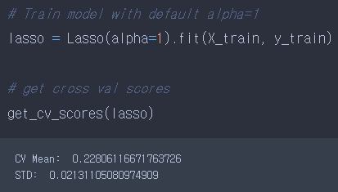
Step 3
▶ LASSO
LASSO Model 생성
X_train, y_train 삽입 후 생성
Step2 에서 생성한 get_cv_scores 함수 동작
교차 검증 평균 : 0.22
교차 검증 표준 편차 : 0.02

Slide 25
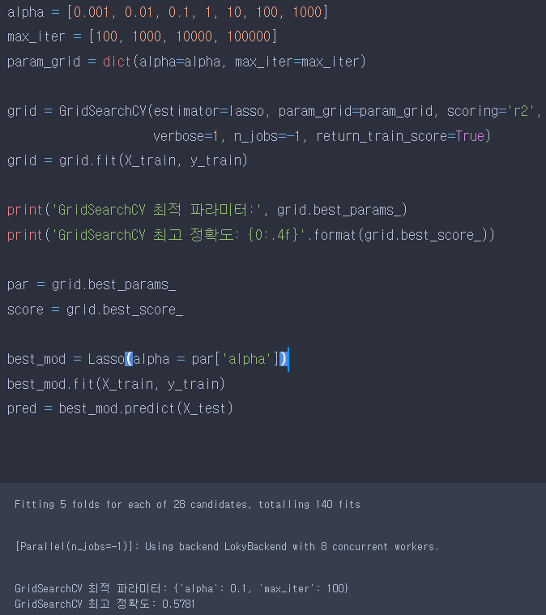
Step 3
▶ LASSO 최적 파라미터 탐색
Grid Search
Alpha, max_iter 파라미터 배열 생성
param_grid 변수에 dict 자료형으로 저장
Grid Search 수행
최적 파라미터, 최고 정확도 산정
모든 파라미터가 최적일때의 모델 생성
모델 학습

Slide 26
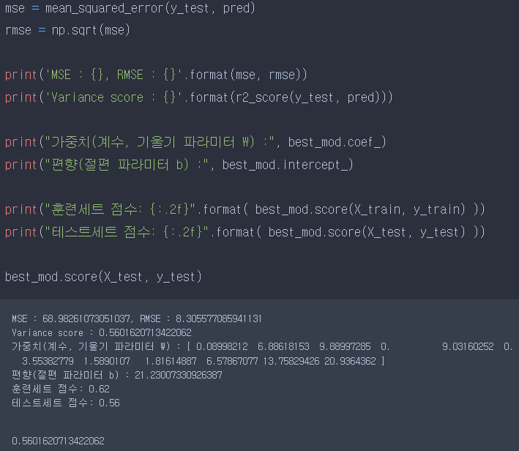
Step 3
▶ LASSO 모델 평가
LASSO 모델 평가
lr.coef 사용 가중치
lr.intercept_사용 편향
MSE, RMSE
r2 점수
훈련세트 점수
테스트세트 점수
모델 점수

Slide 27
Step 3
▶ 회귀 모델 선정
Type 4
엘라스틱넷(Elastic Net)
선형 회귀에 L1, L2 규제 추가
주로 피처가 많은 데이터 셋에서 적용
L1 규제로 피처의 개수를 줄임과 동시에 L2 규제로 계수 값의 크기 조정
추가 파라미터 [alpha(규제 강도), l1_ration(엘라스틱넷 혼합 모수)] 존재

Slide 28
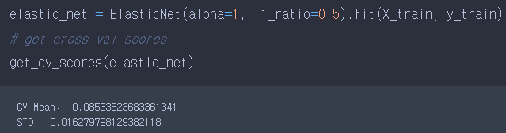
Step 3
▶ Elastic Net
Elastic Net Model 생성
X_train, y_train 삽입 후 생성
Step2 에서 생성한 get_cv_scores 함수 동작
교차 검증 평균 : 0.08
교차 검증 표준 편차 : 0.01

Slide 29
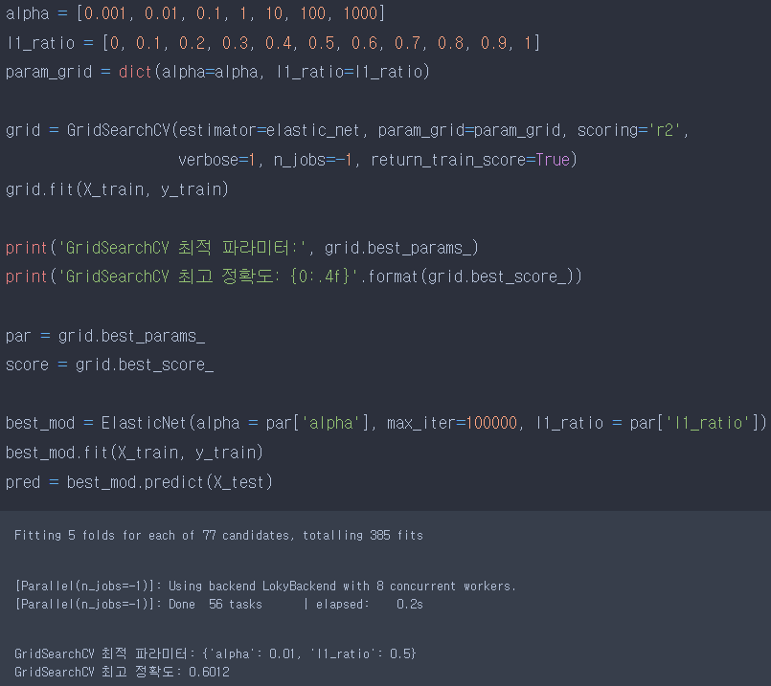
Step 3
▶ Elastic Net 최적 파라미터 탐색
Grid Search
Alpha, l1_ratio, 파라미터 배열 생성
param_grid 변수에 dict 자료형으로 저장
max_iter 100,000
Grid Search 수행
최적 파라미터, 최고 정확도 산정
모든 파라미터가 최적일때의 모델 생성
모델 학습

Slide 30
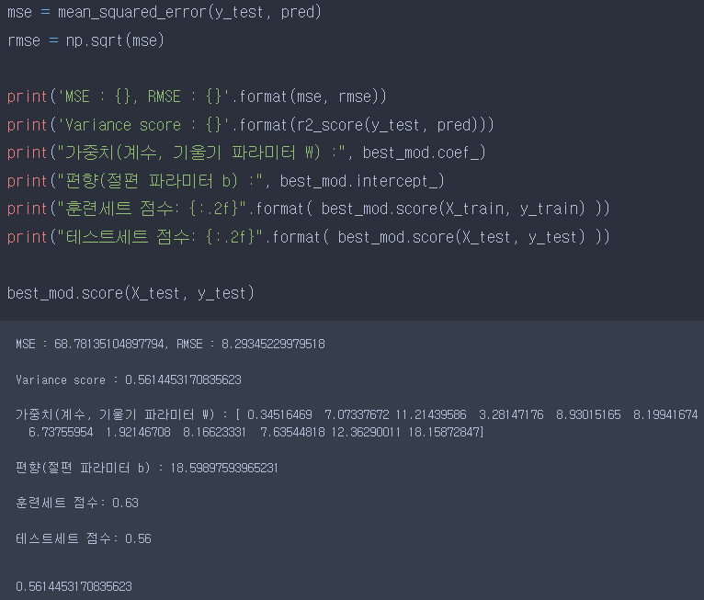
Step 3
▶ Elastic Net 모델 평가
Elastic Net 모델 평가
lr.coef 사용 가중치
lr.intercept_사용 편향
MSE, RMSE
r2 점수
훈련세트 점수
테스트세트 점수
모델 점수

Slide 31
Step 3
STEP 3 분석 결과
분류와 달리 선형 모델에 적합한 모델의 수가 상대적으로 적음
선형 모델에서 정확도의 기준은 accuracy가 아님
선형에 맞는 적합도는 MSE, RMSE
이진 분류, 다항 분류 모델보다 정확도가 낮음

Slide 32
Step 4
STEP 1
Result Analysis
STEP 2
모델별 결과 시각화
최종 모델 선정
Phase 1 결론
STEP 3
STEP 4

Slide 33
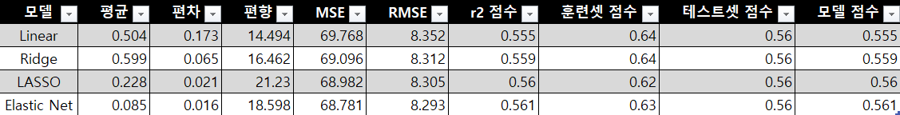
Step 4
▶ 결과 시각화
모델 별 평가 기준(표)

Slide 34
Step 4
▶ 결과 시각화
모델 별 MSE, MAE 비교

Slide 35
Step 4
▶ 결과 시각화
모델 별 점수비교

Slide 36
Step 4
Phase 1(Linear) 결론
모델 별로 점수 차이가 크지는 않음
일반적으로 L1, L2 규제를 동시에 사용하는 Elastic Net이 결과가 가장 좋음
모델 선정보다 데이터 전처리가 모델 정확도에 더 큰 영향을 미침
편차, 평균, 편향에는 모델 선택이 지대한 영향을 끼침

Slide 37
Binary
이진 분류 모델
PHASE 2
◎ Gender Classification Dataset
얼굴 생김새 바탕 Gender(성별) 예측
cm 단위 사용
5002 x 8 Metrics
종속변수 8개
결과 타입 2가지
Binary Classification Model
https://www.kaggle.com/elakiricoder/gender-classification-dataset

Slide 38
Step 1
STEP 1
Prepare input Data & Data Crunching
STEP 2
CSV 파일 분석
Anomaly 확인
결손 값 확인
종속 변수 확인
STEP 3
STEP 4

Slide 39
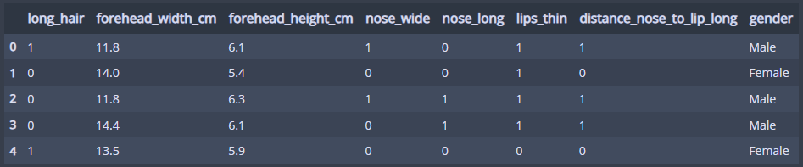
Step 1
▷ df.head
종속 변수(12)
Long_hair(긴 머리 여부), Forehead_width_cm(이마 너비), Forehead_height_cm(이마 높이),
Nose_wide(큰 코 여부), Nose_long(긴 코 여부), Lips_thin(얇은 입술 여부),
Distance_nose_to_lip_long(긴 인중 여부)
결과
Gender(성별)

Slide 40
Step 1
STEP 1 분석 결과
방법 : CSV 파일(5002x8) 직접 확인
결손 값 없음
이상 값 없음
파일 이상 없음
이산 수치가 아닌 주관 수치가 많음

Slide 41
Step 2
Data Preprocessing
STEP 1
필요 라이브러리 Import
Matplotlib, Seaborn 라이브러리 이용 인사이트 찾기
Heatmap, catplot 사용 상관 관계 분석
데이터 가공
데이터 정규화 및 스케일링
STEP 2
STEP 3
STEP 4

Slide 42
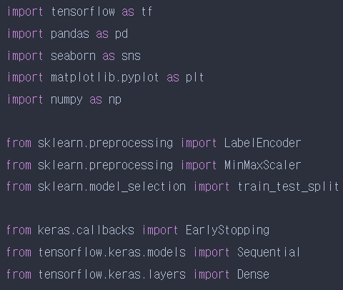
Step 2
▶ 라이브러리 Import
머신 러닝 기본 라이브러리
pandas, numpy, seaborn, matplotlib, tensorflow
데이터 전처리 및 성능 측정 라이브러리
학습, 테스트 셋 분리: train_test_split
데이터 라벨링 : LabelEncoder
데이터 Scaling : MinMaxScaler
조기 종료 콜백 함수 : EarlyStopping
필요 모델 및 딥러닝을 위한 은닉층
Sequential
Dense

Slide 43
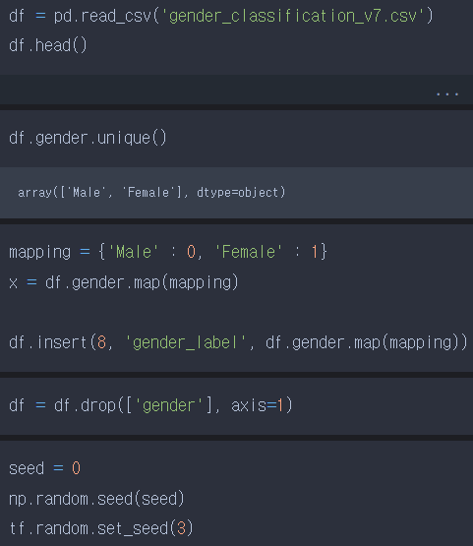
Step 2
▶ CSV 삽입 및 string 처리, seed 부여
CSV 삽입
동일 파일 경로 내의
‘gender_classification_v7.csv’ 불러오기
Dataframe 형식으로 저장
String 타입 결과 매핑
‘Male’은 0으로 변환
‘Female’은 1로 변환
Random Seed 설정
모델에 사용될 Seed 값 설정
임의의 값 3 할당

Slide 44
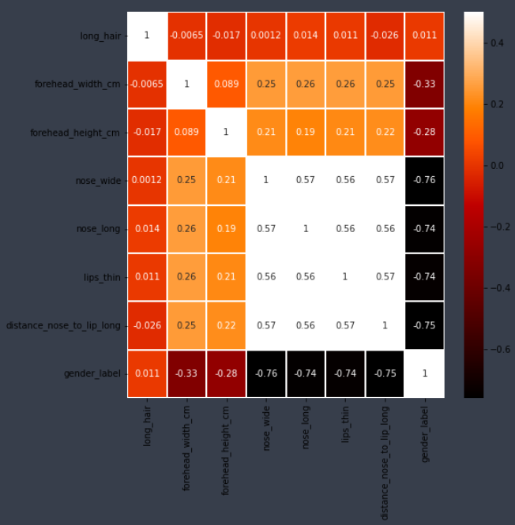
Step 2
▶ Heatmap 사용 인사이트 탐색
matplotlib heatmap 사용 상관관계 분석
상관 관계가 큰 변수
forehead_width_cm
forehead_height_cm
상관 관계가 없는 변수
연속 값이 아닌 변수들
상관 관계 분석 시, 라벨링 된 값이
들어가면 히트맵을 이용한 상관관계
분석이 어려움

Slide 45
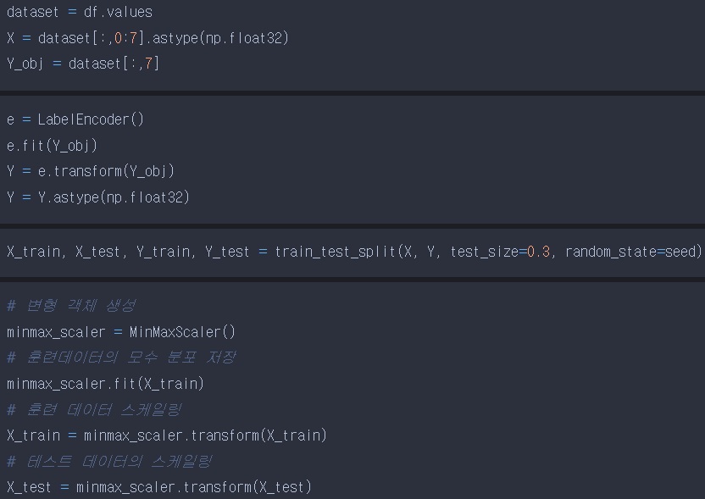
Step 2
▶ 데이터 라벨링, 학습셋 분리 및 스케일링
데이터셋 전처리
결과셋 타입 변경 및 라벨링
LabelEncoder() 사용
학습셋, 테스트셋 분리
7대 3으로 분리
데이터 스케일링
MinMaxScaler() 사용

Slide 46
Step 2
STEP 2 분석 결과
상관관계 분석 결과 라벨링 된 값으로 인해 히트맵으로 분석이 어려움
String 타입의 Gender 칼럼 라벨링
라벨링 이후 astpye 적용
학습 셋, 테스트 셋 7대 3으로 분리
데이터 스케일링 성공

Slide 47
Step 3
STEP 1
Model Selection & Training
STEP 2
선형 회귀 모델 선정
점수 함수 작성
MSE, RMSE 측정
STEP 3
STEP 4

Slide 48
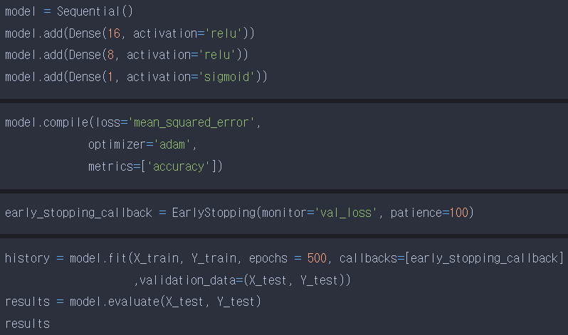
모델 설정
Sequential() 모델 사용
16개 노드, ‘relu’ 활성함수 사용 은닉 1층 추가
8개 노드, ‘relu’ 활성함수 사용 은닉 2층 추가
1개 노드, ‘sigmod’ 활성함수 사용 출력층 추가
모델 컴파일
loss = ‘mean_squared_error’
Optimizer = ‘adam’
Metrics = ‘accuracy’
콜백함수
100번 epochs patience
모델 테스트
Step 3
▶ 1번 모델 설정

Slide 49
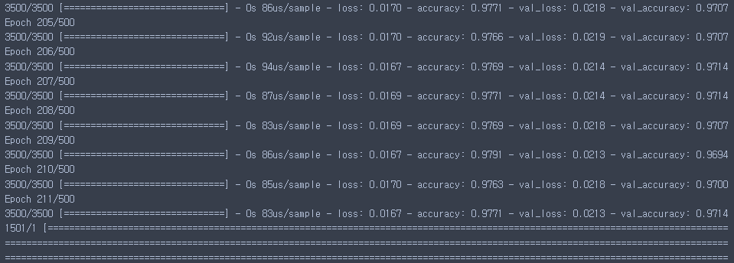
Step 3
▶ 1번 모델 결과
loss = 0.0167
accuracy: 0.9771
val_loss = 0.0213
val_accuracy : 0.9714

Slide 50
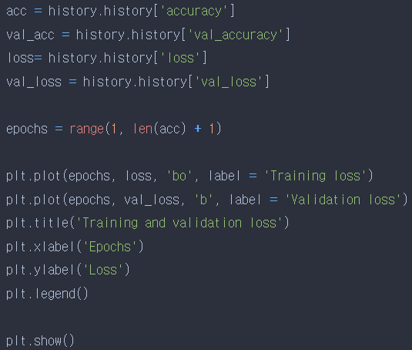
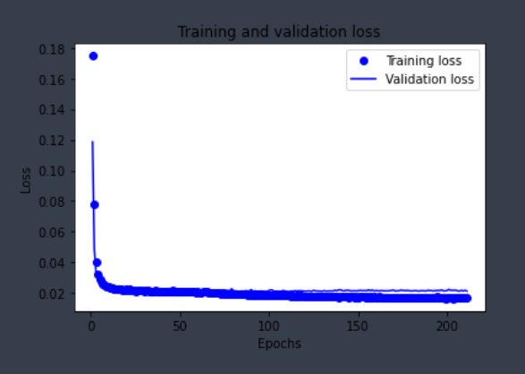
Step 3
▶ 1번 모델 시각화

Slide 51
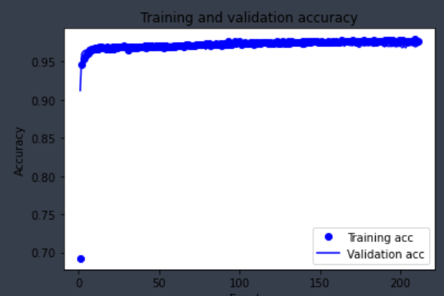
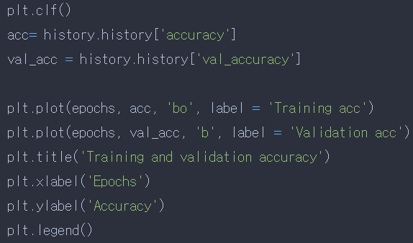
Step 3
▶ 1번 모델 시각화

Slide 52
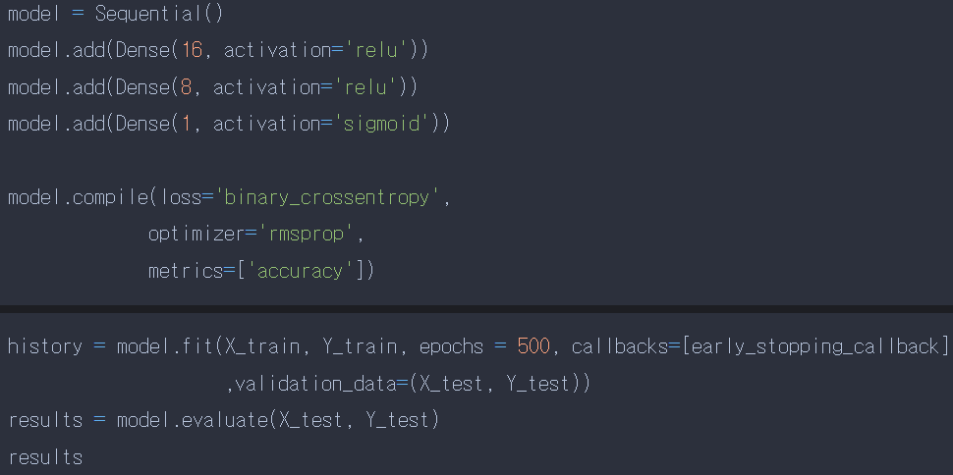
모델 설정
Sequential() 모델 사용
16개 노드, ‘relu’ 활성함수 사용 은닉 1층 추가
8개 노드, ‘relu’ 활성함수 사용 은닉 2층 추가
1개 노드, ‘sigmod’ 활성함수 사용 출력층 추가
모델 컴파일
loss = ‘binary_crossentropy’
Optimizer = ‘rmsprop’
Metrics = ‘accuracy’
콜백함수
100번 epochs patience
모델 테스트
Step 3
▶ 2번 모델 설정

Slide 53
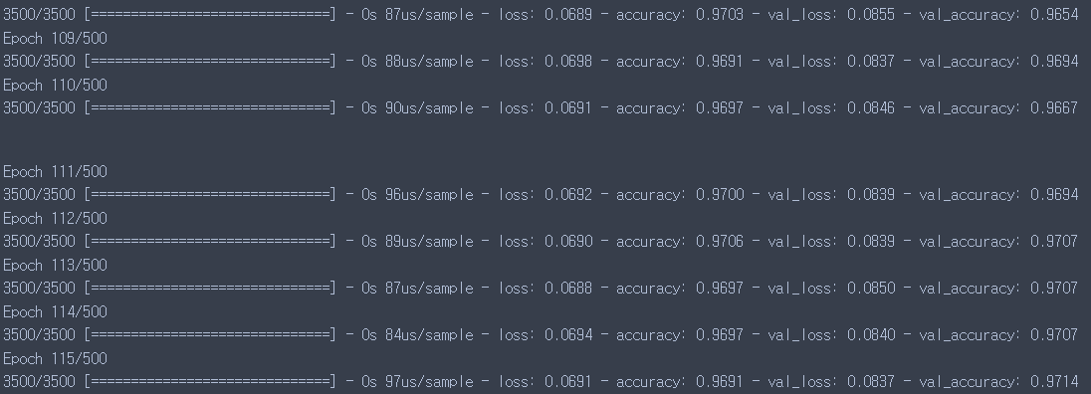
Step 3
▶ 2번 모델 결과
loss = 0.0691
accuracy: 0.9691
val_loss = 0.0837
val_accuracy : 0.9714

Slide 54
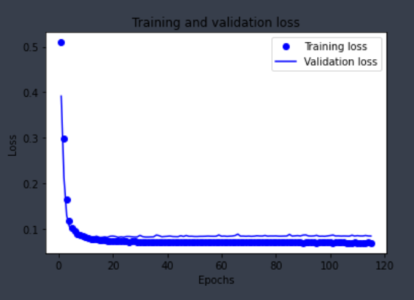
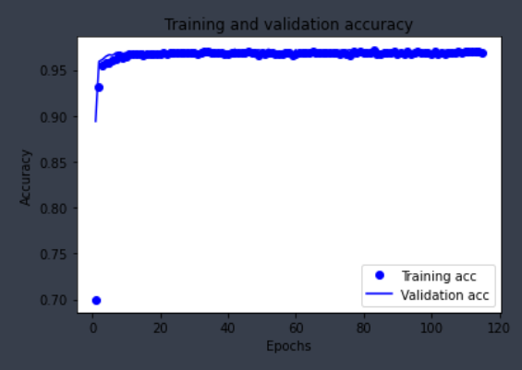
Step 3
▶ 2번 모델 시각화

Slide 55
Step 3
STEP 3 분석 결과
사용중인 데이터가 머신 러닝에 매우 적합
레이블링, 스케일링이 정확도에 큰 영향을 끼침
모델의 학습 데이터, 테스트 데이터 정확도가 매우 높음
Epochs가 정확도와 정비례 하지는 않음(로그함수를 띄고있음)

Slide 56
Step 4
STEP 1
Result Analysis
STEP 2
파라미터별 결과 시각화
모델 선정
Phase 2 결론
STEP 3
STEP 4

Slide 57
Step 4
Phase 2(Binary) 결론
Optimizer, loss 함수가 큰 영향을 미치지 못함
Optimizer는 adam 을 사용하는 것이 정확도가 높음
회귀 모델에 비해 정확도가 매우 높음
데이터 전처리가 가장 중요
분류 문제를 해결할 때 Keras를 사용하면 매우 편리

Slide 58
Multi
다중 분류 모델
PHASE 3
◎ Music Genre Classification
주파수를 바탕으로 음악 장르 예측
음역대 단위 사용
1001 x 28 Metrics
종속변수 27개
결과 종류 10가지
Multi-label Classification Model
https://www.kaggle.com/harish24/music-genre-classification

Slide 59
Step 1
STEP 1
Prepare input Data & Data Crunching
STEP 2
CSV 파일 분석
Anomaly 확인
결손 값 확인
종속 변수 확인
STEP 3
STEP 4

Slide 60
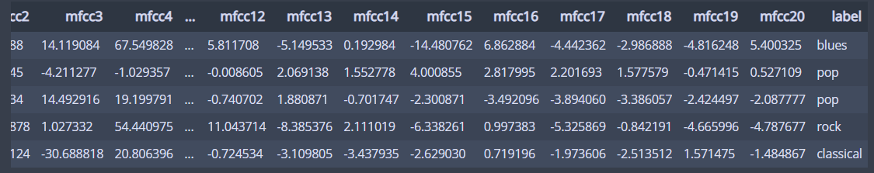
Step 1
▷ df.head
종속 변수(26)
chroma_stft, rmse, spectral_centroid, spectral_bandwidth, rolloff, zero_crossing_rate,
mfcc1 ~ mfcc20
결과(10종류)
label(장르)
blues, pop, rock, classical, hiphop, metal, jazz, country, reggae, disco

Slide 61
Step 1
STEP 1 분석 결과
방법 : CSV 파일(1001x28) 직접 확인
결손 값 없음
이상 값 없음
파일 이상 없음
분류 순서가 존재
과적합 우려
Garbage value 존재

Slide 62
Step 2
Data Preprocessing
STEP 1
필요 라이브러리 Import
Matplotlib, Seaborn 라이브러리 이용 인사이트 찾기
데이터 가공
데이터 정규화 및 스케일링
엑셀 랜덤 함수를 이용한 데이터 셔플
쓰레기 값 제거
STEP 2
STEP 3
STEP 4

Slide 63
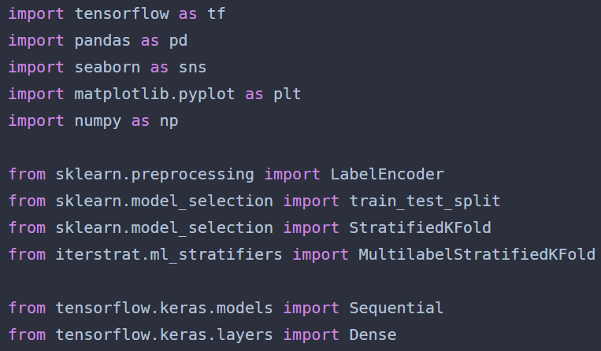
Step 2
▶ 라이브러리 Import
머신 러닝 기본 라이브러리
pandas, numpy, seaborn, matplotlib, tensorflow
데이터 전처리 및 성능 측정 라이브러리
학습, 테스트 셋 분리: train_test_split
데이터 라벨링 : LabelEncoder
데이터 Scaling : MinMaxScaler
다항 분류 kfold : MultilabelStratifiedKFold
편향 검증 분류 : StratifiedKFold
필요 모델 및 딥러닝을 위한 은닉층
Sequential
Dense

Slide 64
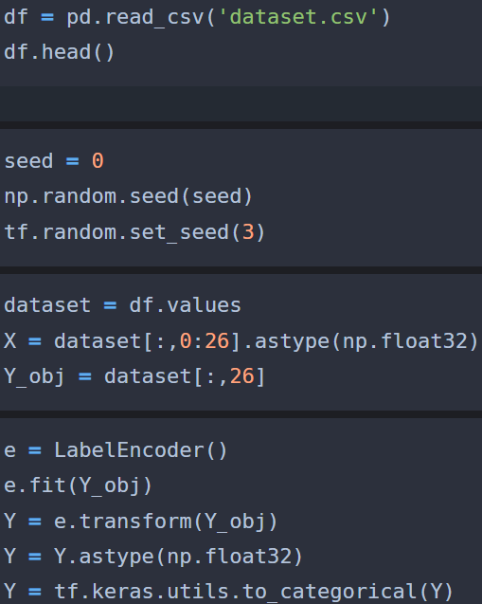
Step 2
▶ CSV 삽입, 데이터 라벨링, 시드 할당
CSV 삽입
동일 파일 경로 내의
‘dataset.csv’ 불러오기
Dataframe 형식으로 저장
String 타입 결과 매핑
LabelEncoder로 label 자동 매핑
Random Seed 설정
모델에 사용될 Seed 값 설정
임의의 값 3 할당

Slide 65
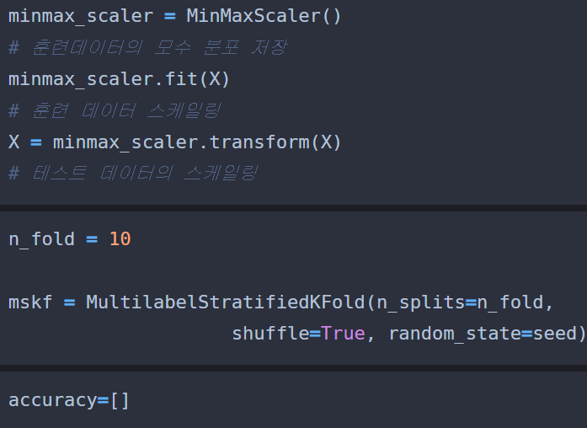
Step 2
▶ 데이터 스케일링,
MultilabelStratifiedKFold 사용
학습셋, 테스트셋 분리
Mskf 를 이용향 자동 편향 방지
n_fold를 10으로 할당
Multi label에 적합한 Kfold사용
데이터 스케일링
MinMaxScaler() 사용
값 저장
Accuracy 배열 생성

Slide 66
Step 2
STEP 2 분석 결과
CSV 확인 결과 label이 매우 편향되어 존재하였음
엑셀에서 Rand() Shuffle 구현하여 데이터를 무작위로 섞음
자동 편향을 방지하고 다항 분류에 적합한 MultilabelStratifiedKFold 사용
종속 변수의 개수가 많아 데이터 시각화가 어려움

Slide 67
Step 3
STEP 1
Model Selection & Training
STEP 2
Sequential 모델 선정
10개 Fold 취합
Keras 라이브러리 사용
평균치 측정
STEP 3
STEP 4

Slide 68
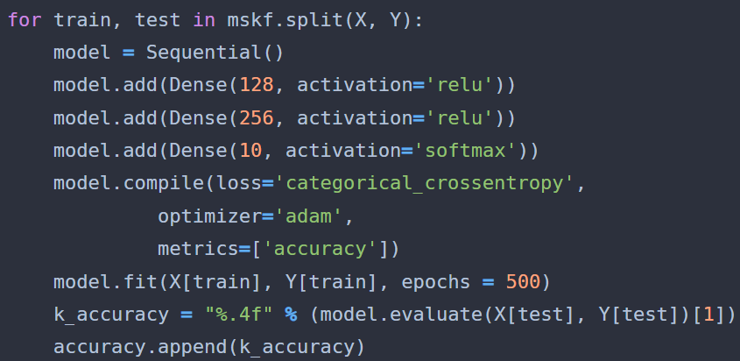
Step 3
▶ mskf, 반복문 사용 모델 학습
Mskf.split 이용 자동 모델 피팅
반복문을 사용한 모델 학습
다중 분류를 위한 ‘softmax’ 활성 함수 사용
Model 설정
Loss : ‘categorical_crossentropy’
Optimizer = ‘adam’
Epochs = 500
값 저장
Accuracy 배열 생성

Slide 69
Step 3
▶ Fold별 train set 정확도
과적합 발생
Nfold 식은 자동 해결 가능

Slide 70
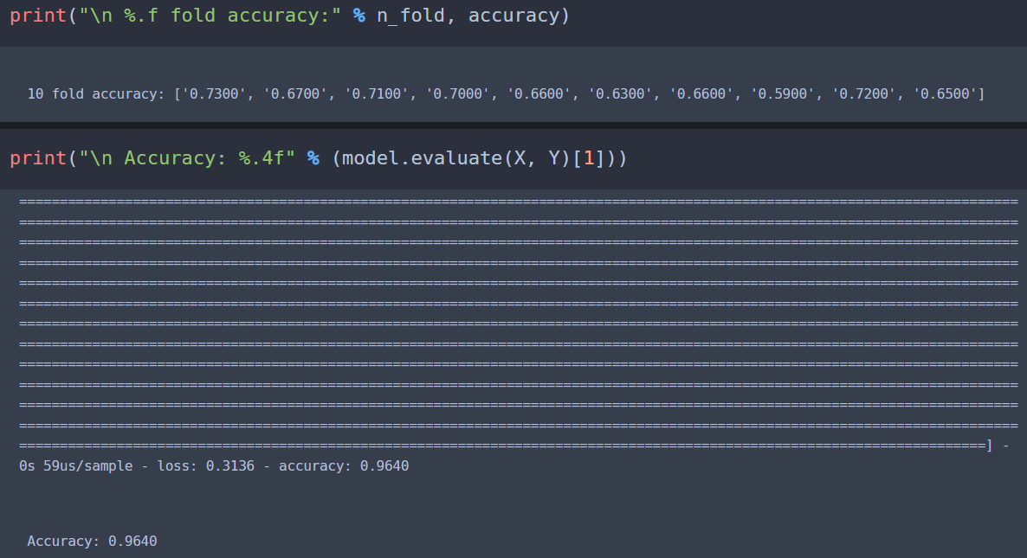
Step 3
▶ Fold별 테스트 정확도, 총 정확도

Slide 71
Step 3
STEP 3 분석 결과
데이터 전처리가 매우 성공적임
다항 분류임에도 불구하고 정확도가 높음
다항 분류에 MultilabelStratifiedClassification 사용하는 것이 좋음
선형 회귀보다 정확도가 높음
데이터 편향시에 엑셀 함수 또는 Stratified 라이브러리를 이용하여 셔플하는것이 바람직함

Slide 72
Step 4
STEP 1
Result Analysis
STEP 2
Fold별 결과 시각화
Phase 3 결론
STEP 3
STEP 4

Slide 73
Step 4
▶ Fold별 결과 시각화

Slide 74
Step 4
Phase 3(Multi-label) 결론
모델 별로 점수 차이가 크지는 않음
모델 선정보다 데이터 전처리가 정확도에 더 큰 영향을 미침
일반적으로 정확도가 좋음
스케일링, 셔플 등 데이터 전 처리 기술이 핵심
Fold 별 정확도 편차는 13% 이상 나지 않음

Slide 75
Conclusion
결론
PHASE 4
Linear
◎ Body Measurements Dataset
Binary
◎ Gender Classification Dataset
Multi-label
◎ Music Genre Classification
Conclusion
Thanks for Reading

Slide 76
Conclusion
0.561
가장 정확도가 높은 선형 회귀
Elastic Net의 모델 점수
세가지 머신 러닝 방식 모두
수용 가능한 정도의 결과가 나왔음
97%
mean_squared_error, adam, accuracy metrics을 사용한 이진 분류 모델
96%
Kfold split이 10개인
Stratified Classfier
정확도가 아님을 주의

Slide 77
감사합니다
☺

